Slide 1
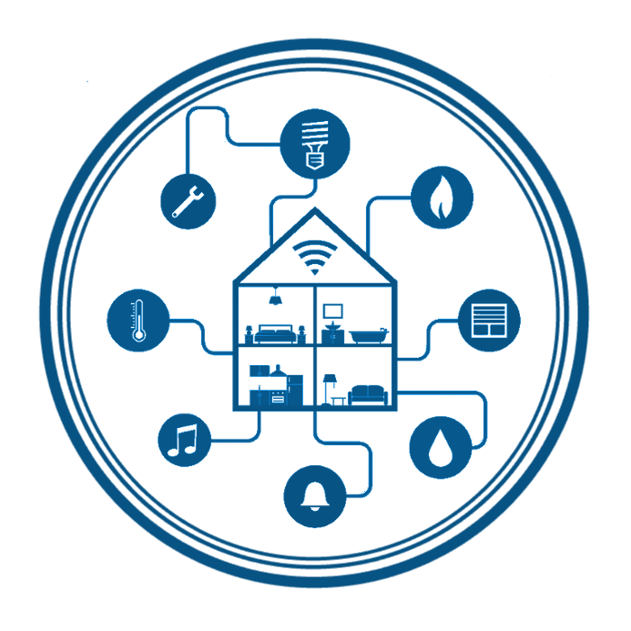
Projet Domotique
Présentation du projet

Slide 2
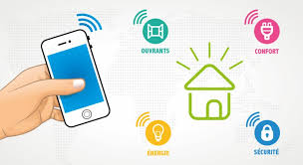
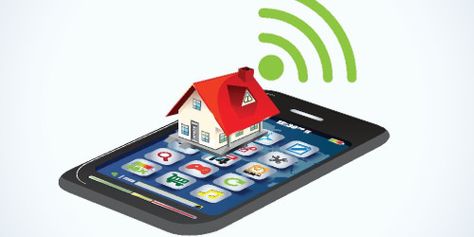
Cahier des charges : La maison du Future
Les différents aspect à traiter :
Aspect confort
Aspect sécurité
Aspect énergie
Aspect gestion des ouvrants
Les 3 parties principale :
Partie centrale de gestion
Partie serveur WEB
Partie application mobile

Slide 3
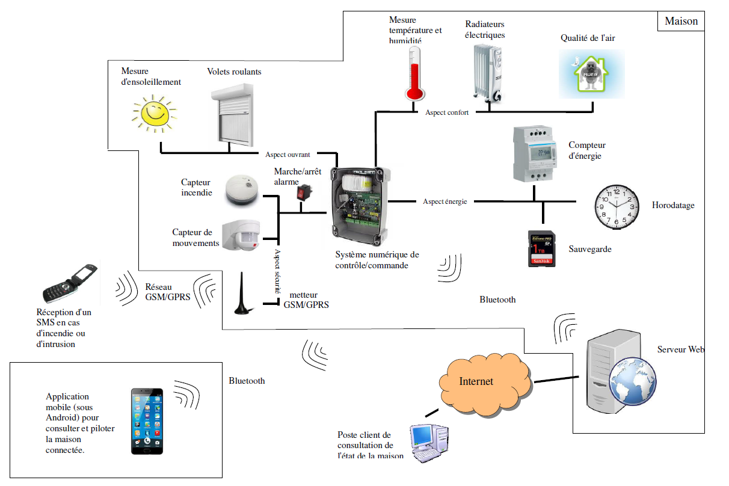
Architecture matériel

Slide 4
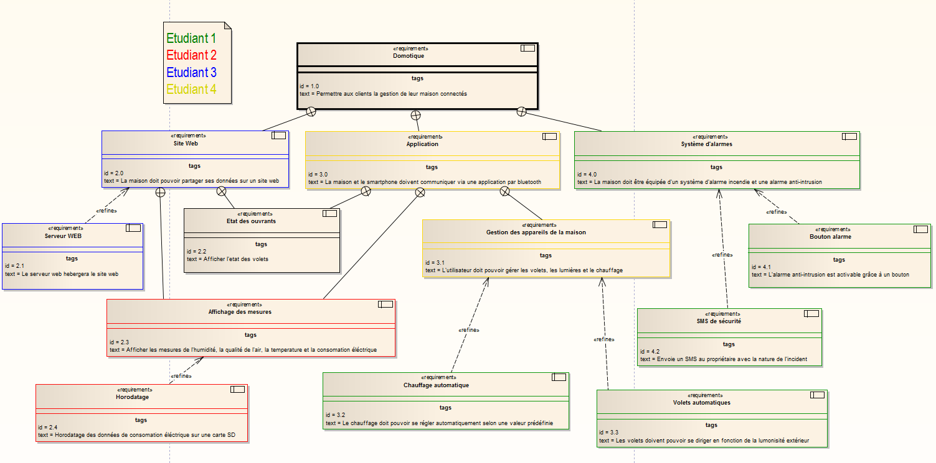
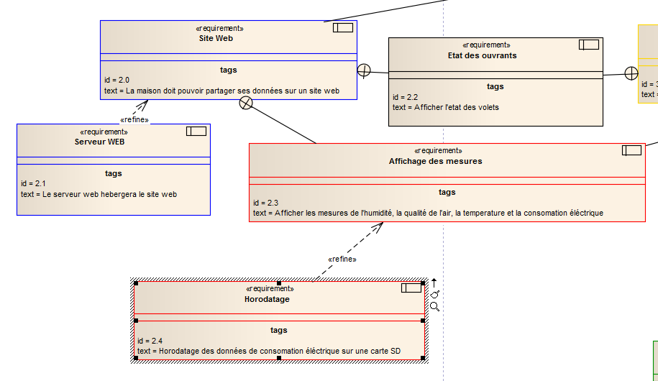
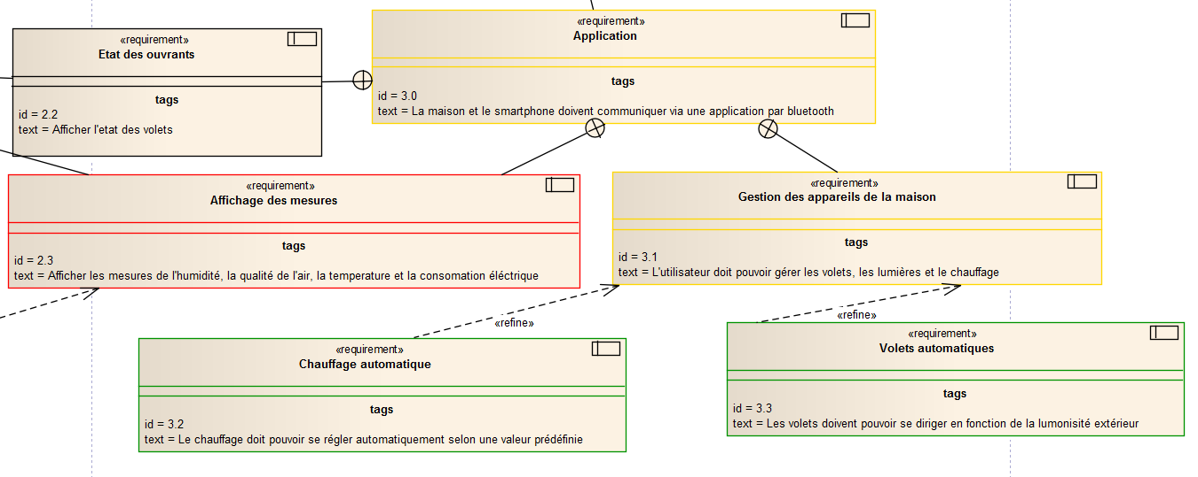
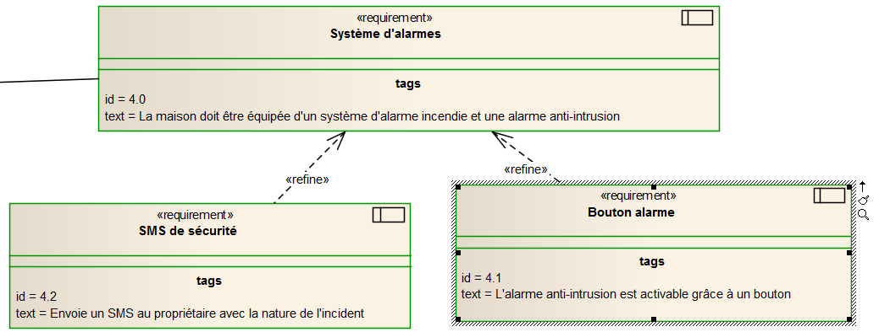
Analyse fonctionnel : Diagramme des exigences

Slide 5
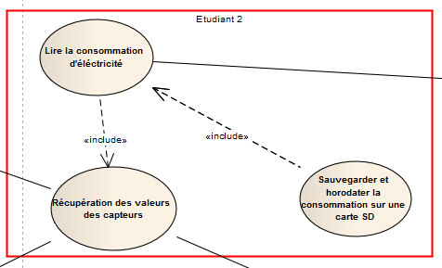
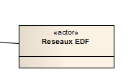
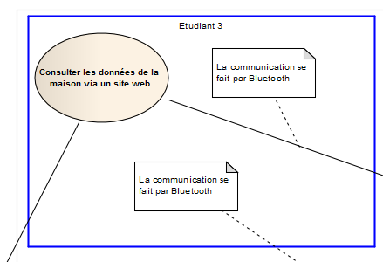
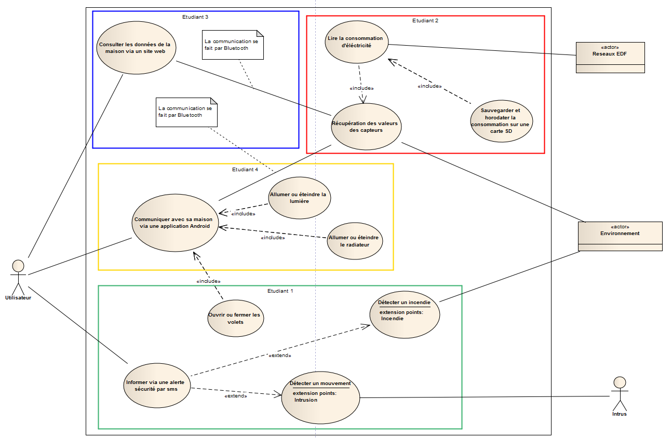
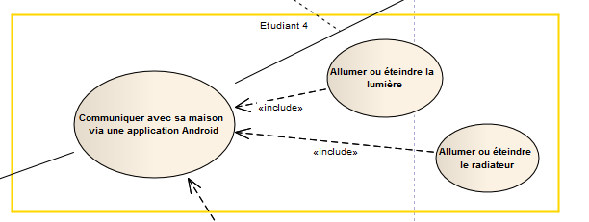
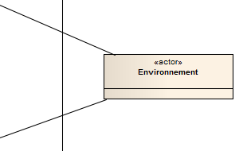
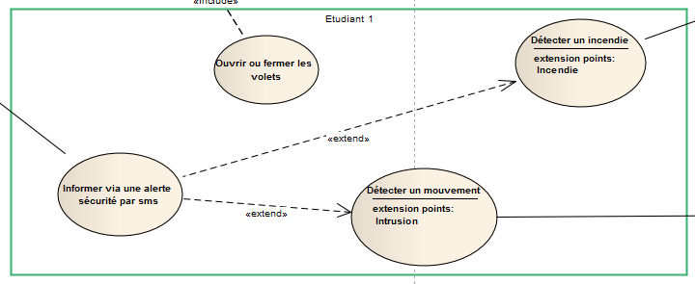
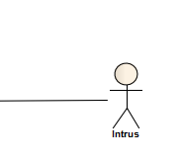
Diagramme de cas d’utilisation :

Slide 6
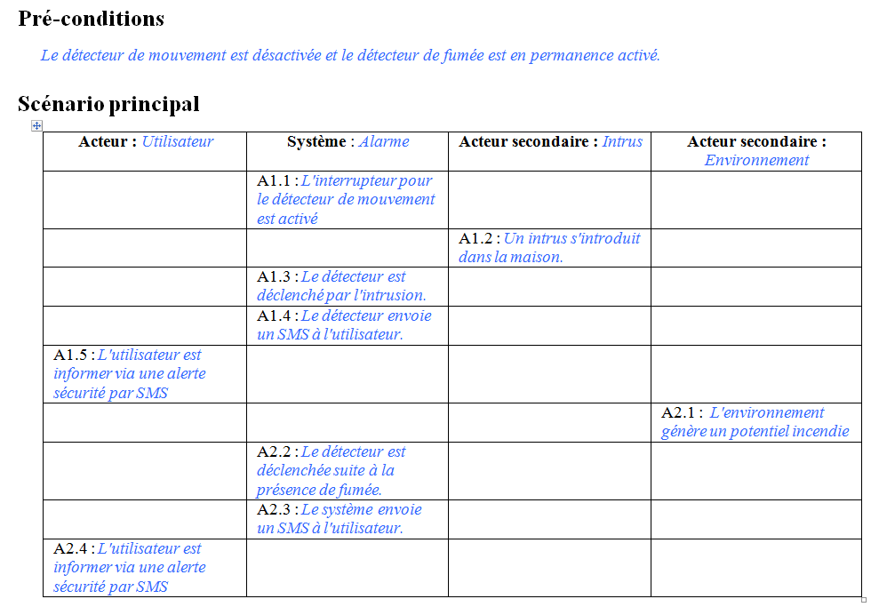
Scénario d’alerte sécurité

Slide 7
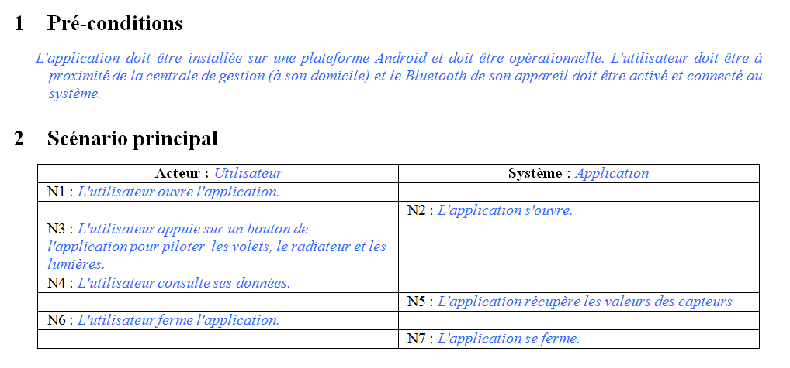
Scénario d’application

Slide 8
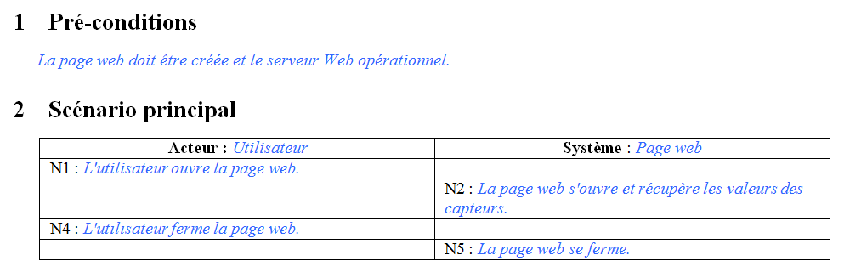
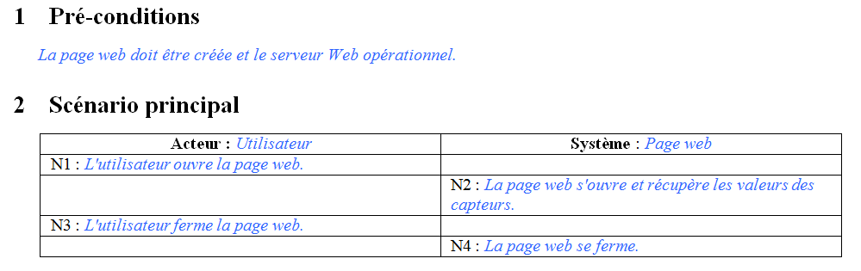
Scénario serveur web

Slide 9
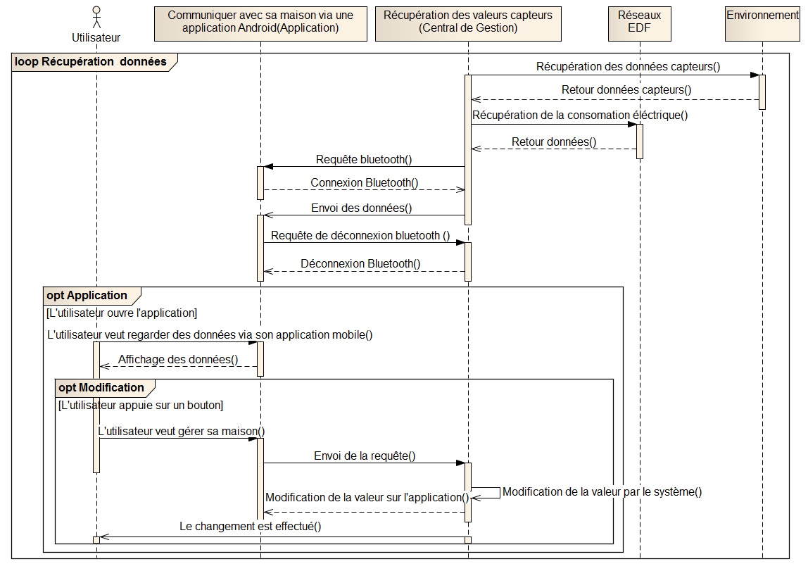
Diagramme séquence application :
[ Toutes les 3 secondes ]

Slide 10
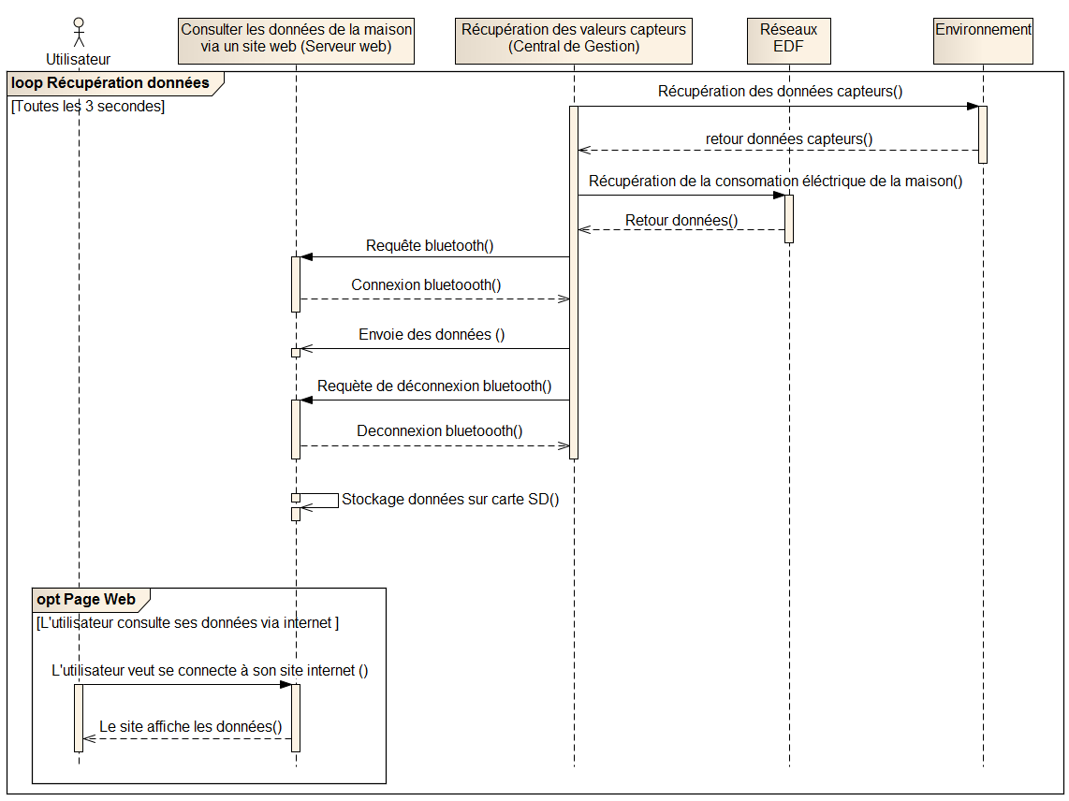
Diagramme séquence web :

Slide 11
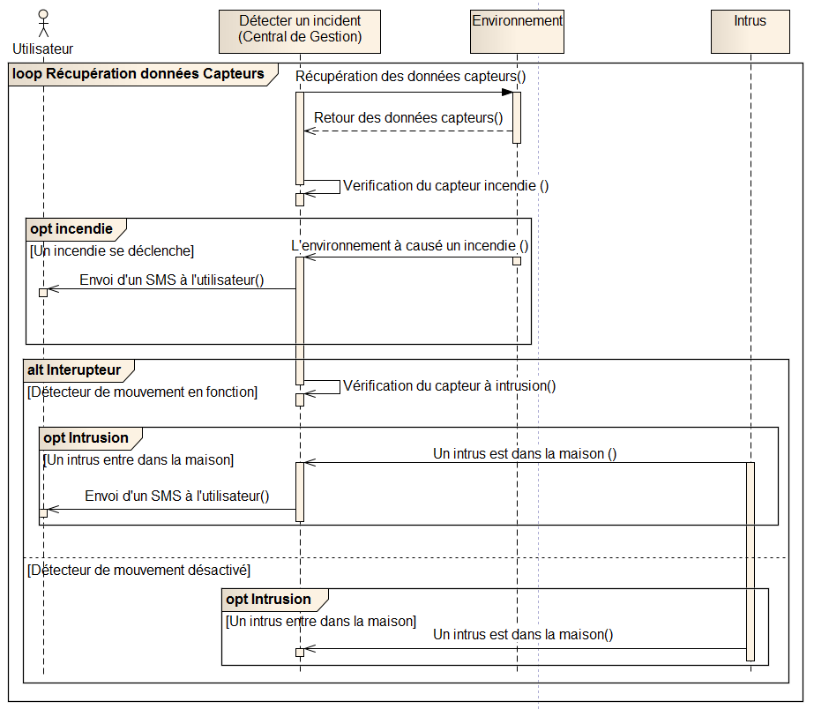
Diagramme séquence sécurité :
[Toutes les 3 secondes]

Slide 12

Les protocoles
lum(bool) 3sec
rad(bool) 3sec
vol(bool) 3sec
lux(lux) 3sec
tem(c°) 3sec
hum(%) 3sec
air(1-10) 3sec
con(w) impulsion du compteur
heu(ss) impulsion du compteur
Exemple de trame : $lum1$lux121$tem20$air5;

Slide 13
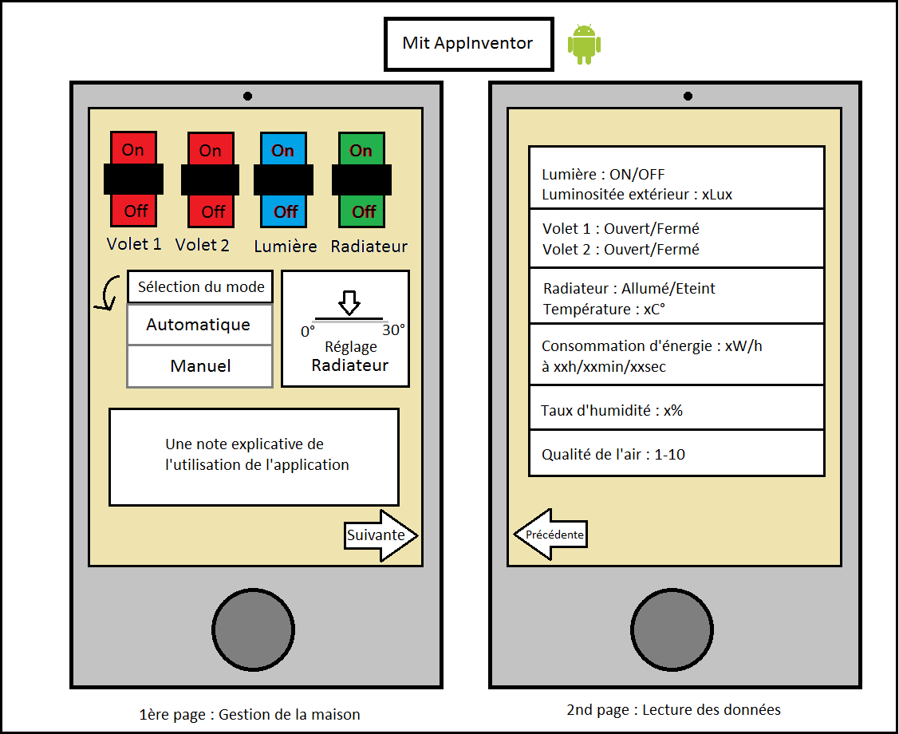
Croquis de l’application
Problèmes rencontrés :
Second écran impossible.
- L’emplacement et le design des boutons.

Slide 14
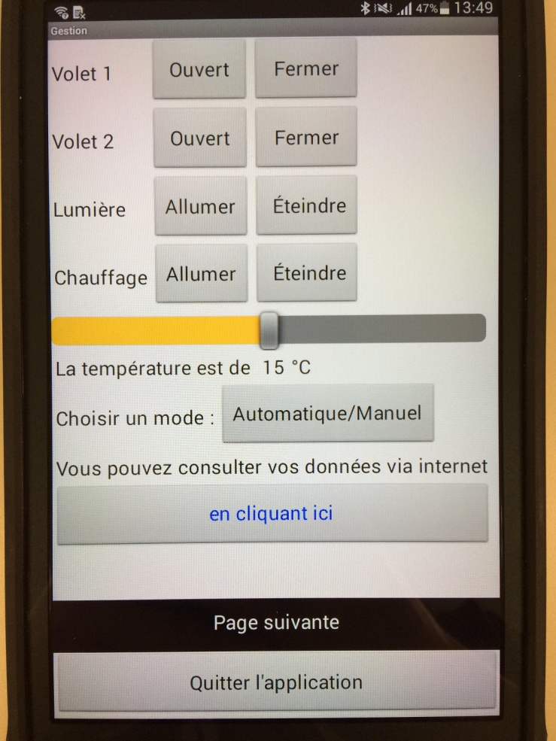
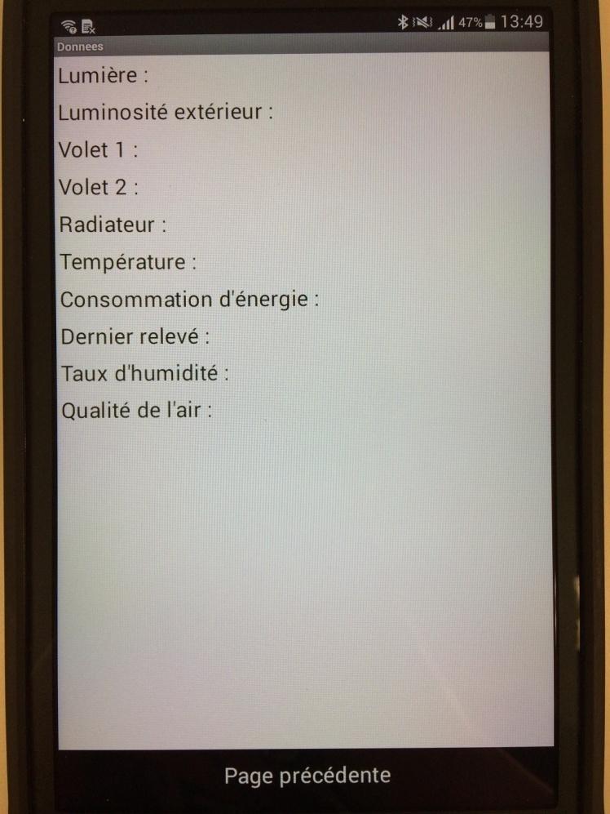
Prototype de l’application

Slide 15
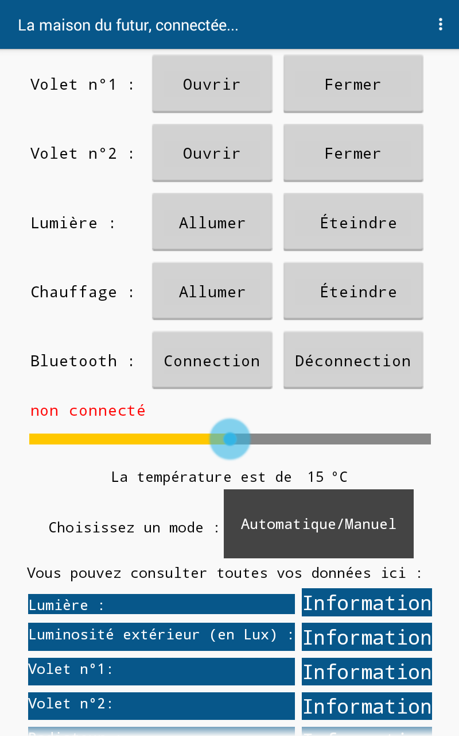
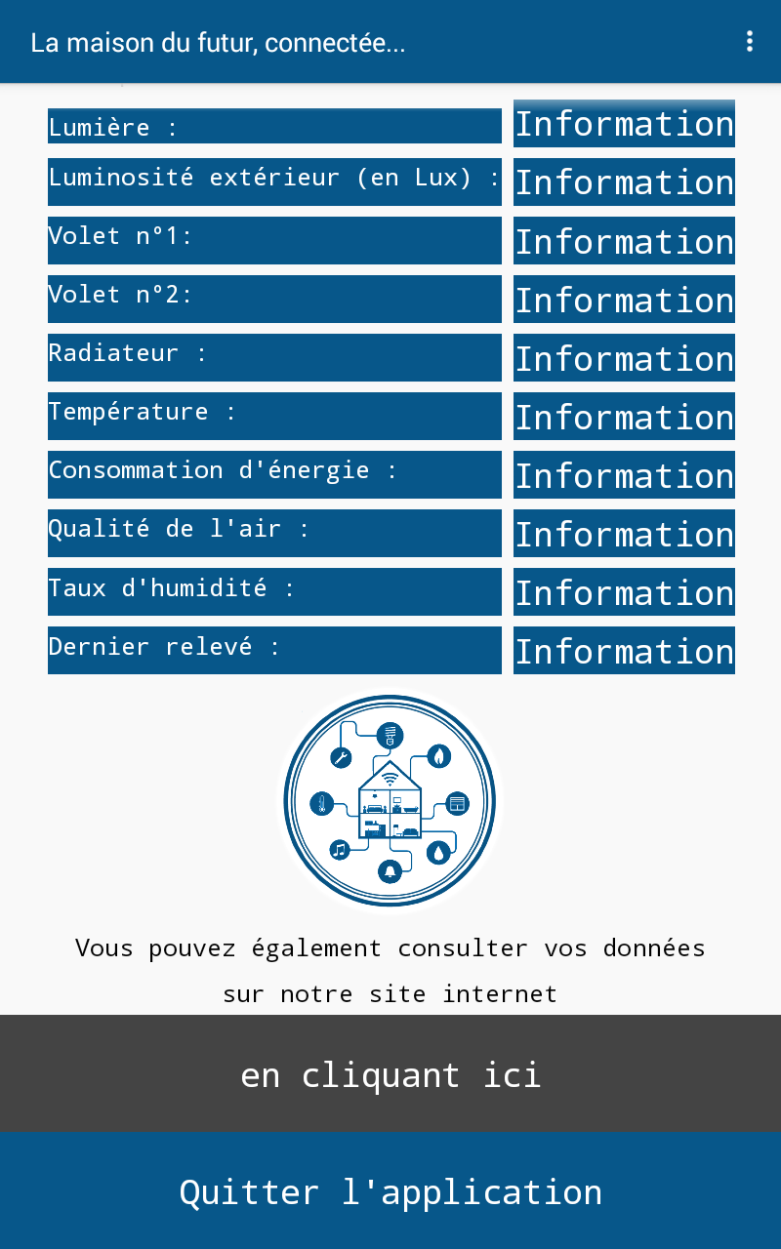
Conception finale de l’application

Slide 16
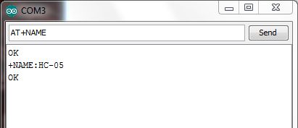
Communication Bluetooth HC-05
Configuration des paramètres des modules Bluetooth
Les commande AT
Nom, mot de passe, vitesse de communication …
Synchronisation des modules, appareillage …
Problèmes rencontrés :
Commandes invalide, entrer en commande AT.

Slide 17
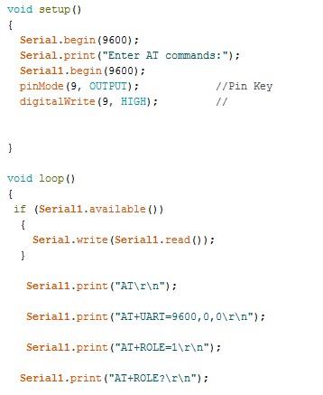
Configuration des connexions Bluetooth
Nombre de connexion à établir 2.
1 maître ainsi que 2 esclaves.
Problème : Nuages de module.
Résolution du problème : Ajout d’un dernier module.

